Slide 1
KNN(K Nearest Neighbors)
دکتر مبصر
هاتف جانعلی پور
درس هوش مصنوعی تاریخ (31/2/1405)

Slide 2
مقدمه ای بر ماشین لرنینگ
در علم یادگیری ماشین (Machine Learning)، به موضوع طراحی ماشین‌هایی پرداخته می‌شود که با استفاده از مثال‌های داده شده به آن‌ها و تجربیات خودشان، بیاموزند. در واقع، در این علم تلاش می‌شود تا با بهره‌گیری از الگوریتم‌ها، یک ماشین به شکلی طراحی شود که بدون آنکه صراحتا برنامه‌ریزی و تک تک اقدامات به آن دیکته شود بتواند بیاموزد و عمل کند. در یادگیری ماشین، به جای برنامه‌نویسی همه چیز، داده‌ها به یک الگوریتم عمومی داده می‌شوند و این الگوریتم است که براساس داده‌هایی که به آن داده شده منطق خود را می‌سازد. یادگیری ماشین روش‌های گوناگونی دارد که از آن جمله می‌توان به یادگیری نظارت شده، نظارت نشده و یادگیری تقویتی اشاره کرد. الگوریتم‌های مورد استفاده در یادگیری ماشین جزو این سه دسته هستند.

Slide 3
یادگیری نظارت‌شده Supervised Learning))
اغلب روش‌های یادگیری ماشین از یادگیری نظارت شده استفاده می‌کنند. در یادگیری ماشین نظارت شده، سیستم تلاش می‌کند تا از نمونه‌های پیشینی بیاموزد که در اختیار آن قرار گرفته. به عبارت دیگر، در این نوع یادگیری، سیستم تلاش می‌کند تا الگوها را بر اساس مثال‌های داده شده به آن فرا بگیرد.
داده‌های آموزشی شامل ورودی (ویژگی‌ها) و خروجی صحیح (برچسب یا مقدار هدف) هستند. مدل یاد می‌گیرد که نگاشت ورودی به خروجی را پیدا کند.
زیرشاخه‌ها:
طبقه‌بندی (Classification ): خروجی گسسته (مثل تشخیص اسپم/غیر اسپم، نوع گل).
رگرسیونRegression) ): خروجی پیوسته (مثل پیش‌بینی قیمت خانه، دما).
الگوریتم‌های معروف:
KNN، رگرسیون خطی، درخت تصمیم، جنگل تصادفی، SVM، شبکه عصبی.
مثال عملی: پیش‌بینی اینکه فردا باران می‌بارد یا نه (طبقه‌بندی) – یا مقدار دقیق بارش (رگرسیون).

Slide 4
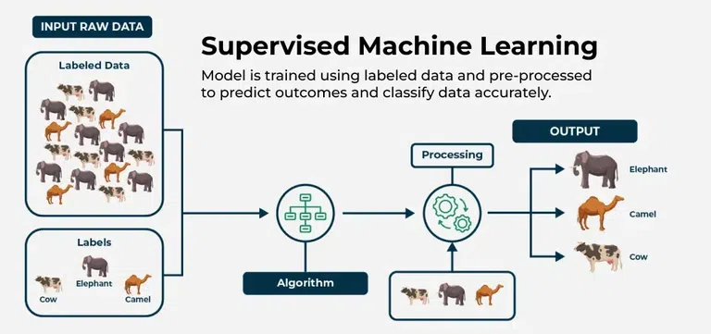
مواردی مانند وضعیت هوا شامل ابری بودن یا نبودن، آفتابی بودن یا نبودن، وجود یا عدم وجود مه، بارش یا عدم بارش باران و تاریخ بازی از جمله ویژگی‌هایی هستند که وضعیت یک مسابقه فوتبال را توصیف می‌کنند. حال اگر در این مجموعه داده به عنوان مثال، ستونی وجود داشته باشد که مشخص کند برای هر نمونه داده در شرایط جوی موجود برای آن نمونه خاص بازی فوتبال انجام شده یا نشده (برچسب‌ها) اصطلاحا می‌گوییم مجموعه داده برچسب‌دار است. اگر آموزش الگوریتم از چنین مجموعه داده‌ای استفاده شود و به آن آموخته شود که بر اساس نمونه داده‌هایی که وضعیت آن‌ها مشخص است (بازی فوتبال انجام شده یا نشده)، درباره نمونه داده‌هایی که وضعیت آن‌ها نامشخص است تصمیم‌گیری کند، اصطلاحا گفته می‌شود یادگیری ماشین نظارت شده است.

Slide 5
یادگیری بدون نظارت (Unsupervised Learning)
در یادگیری نظارت نشده، الگوریتم باید خود به تنهایی به‌دنبال ساختارهای جالب موجود در داده‌ها باشد. به بیان ریاضی، یادگیری نظارت نشده مربوط به زمانی است که در مجموعه داده فقط متغیرهای ورودی (X) وجود داشته باشند و هیچ متغیر داده خروجی موجود نباشد. به این نوع یادگیری، نظارت نشده گفته می‌شود زیرا برخلاف یادگیری نظارت شده، هیچ پاسخ صحیح داده شده‌ای وجود ندارد و ماشین خود باید به دنبال پاسخ باشد. به بیان دیگر، هنگامی که الگوریتم برای کار کردن از مجموعه داده‌ای بهره گیرد که فاقد داده‌های برچسب‌دار (متغیرهای خروجی) است، از مکانیزم دیگری برای یادگیری و تصمیم‌گیری استفاده می‌کند. به چنین نوع یادگیری، نظارت نشده گفته می‌شود. یادگیری نظارت نشده قابل تقسیم به مسائل خوشه‌بندی و انجمنی است.
خوشه‌بندی : (Clustering) گروه‌بندی داده‌های مشابه (مثل دسته‌بندی مشتریان بر اساس رفتار).
کاهش ابعاد ( : (Dimensionality Reductionفشرده‌سازی داده با حفظ اطلاعات مهم (مثل PCA، (t-SNE
یافتن قاعده همبستگی ( : (Association Ruleکشف روابط بین ویژگی‌ها (مثل «کسانی که نان می‌خرند، کره هم می‌خرند»).
الگوریتم‌های معروف: K-Means، DBSCAN، PCA، Apriori، Autoencoder.
مثال عملی: دسته‌بندی اخبار بدون برچسب به گروه‌های موضوعی (ورزش، سیاست، فناوری).

Slide 6
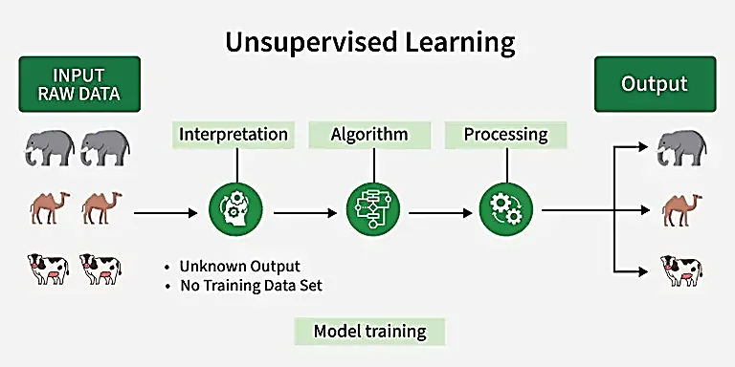
خوشه‌بندی : (Clustering) گروه‌بندی داده‌های مشابه (مثل دسته‌بندی مشتریان بر اساس رفتار).
کاهش ابعاد ( : (Dimensionality Reductionفشرده‌سازی داده با حفظ اطلاعات مهم (مثل PCA، t-SNE).
یافتن قاعده همبستگی ( : (Association Ruleکشف روابط بین ویژگی‌ها (مثل «کسانی که نان می‌خرند، کره هم می‌خرند»).
الگوریتم‌های معروف: K-Means، DBSCAN، PCA، Apriori، Autoencoder.
مثال عملی: دسته‌بندی اخبار بدون برچسب به گروه‌های موضوعی (ورزش، سیاست، فناوری).

Slide 7
چیست ؟KNN
KNN یک الگوریتم یادگیری نظارت‌شده ( (Supervised Learningاست که هم برای طبقه‌بندی ( (Classification و هم برای رگرسیون ( (Regression استفاده می‌شود. اساس کار آن «همسایگی» است: داده جدید بر اساس نزدیک‌ترین نمونه‌های موجود در مجموعه آموزشی، پیش‌بینی می‌شود.
نحوه عملکرد (گام به گام)
عدد K (تعداد همسایگان) را انتخاب کنید.
فاصله داده جدید را از تمام داده‌های آموزشی محاسبه کنید (معمولاً فاصله اقلیدسی).
K داده‌ای که کمترین فاصله را دارند به عنوان همسایگان انتخاب کنید.
برای طبقه‌بندی: رأی‌گیری اکثریت – کلاسی که بیشترین تکرار را در بین همسایگان دارد، به داده جدید اختصاص می‌یابد.
برای رگرسیون: میانگین مقادیر هدف همسایگان را به عنوان خروجی در نظر بگیرید.

Slide 8
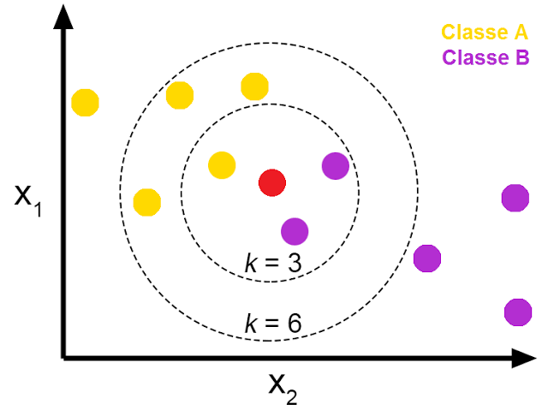
انتخاب مقدار K
K کوچک (مثلاً 1): بیش‌برازش (Overfitting) – حساس به نویز.
K بزرگ: کم‌برازش ( (Underfittingمرزهای تصمیم خیلی ساده می‌شوند.
روش معمول: آزمایش Kهای مختلف و استفاده از اعتبارسنجی متقابل ((Cross-Validation
نکته: معمولاً K را فرد انتخاب می‌کنند تا در رأی‌گیری مساوی نشود.

Slide 9
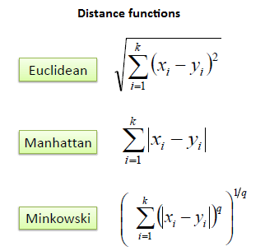
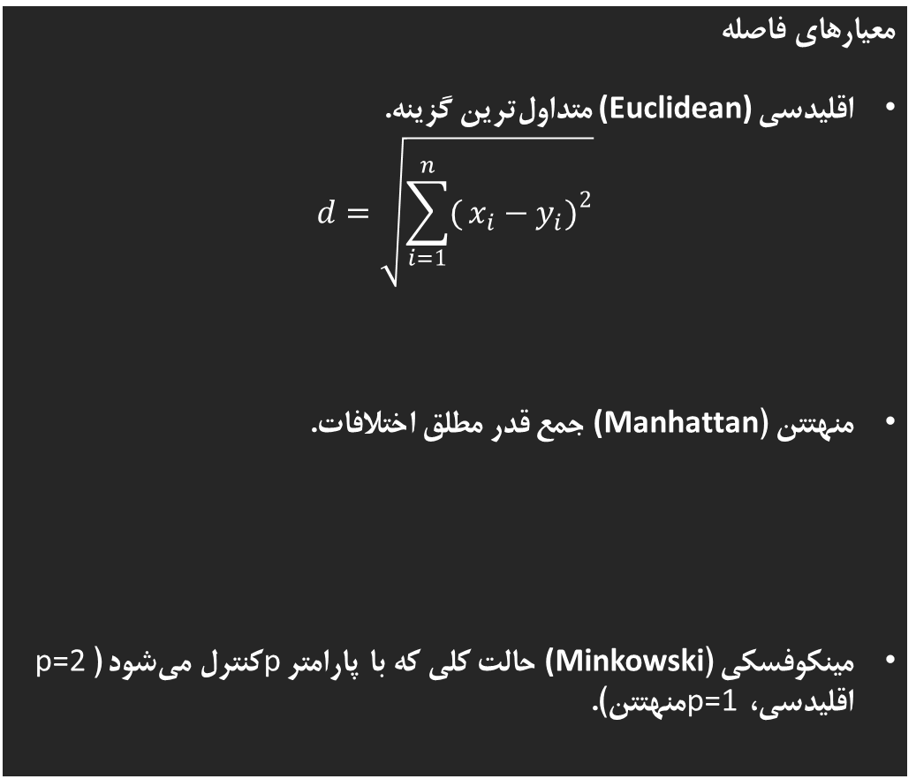
معیارهای فاصله
اقلیدسی (Euclidean) متداول‌ترین گزینه.
$$d=\sqrt{\sum_{i=1}^{n}{(}\left.x_{i}−y_{i}{\left.)\right.}^{2}\right.}$$
منهتتن ( (Manhattanجمع قدر مطلق اختلافات.
مینکوفسکی ( (Minkowskiحالت کلی که با پارامترp کنترل می‌شود (p=2 اقلیدسی، p=1 منهتتن).

Slide 10
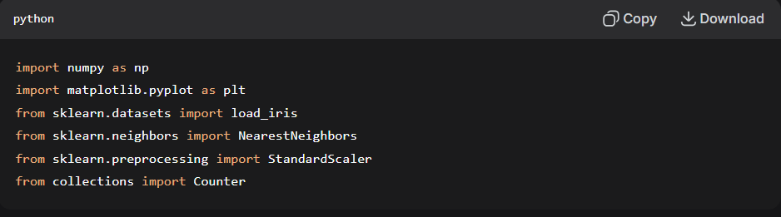
: numpy برای عملیات عددی (گرچه در این کد زیاد مستقیم استفاده نشده، اما پشت‌صحنه توسط sklearnنیاز است).
: matplotlib.pyplot برای رسم نمودار و نمایش همسایگی‌ها.
: load_iris تابعی برای بارگذاری دیتاست معروف Iris (زنبق).
: NearestNeighbors کلاسی از scikit-learn که برای یافتن k همسایه نزدیک بهینه و سریع استفاده می‌شود (با پشتیبانی از درخت‌های kd-treeیا (ball-tree
: StandardScaler برای نرمال‌سازی داده‌ها (میانگین صفر، واریانس یک) – در KNN بسیار حیاتی است چون فاصله تحت تأثیر مقیاس ویژگی‌هاست.
: Counter از collections برای شمارش آسان کلاس‌ها در رأی‌گیری نهایی.
توضیح خطوط کلیدی کد
وارد کردن کتابخانه‌های مورد نیاز

Slide 11
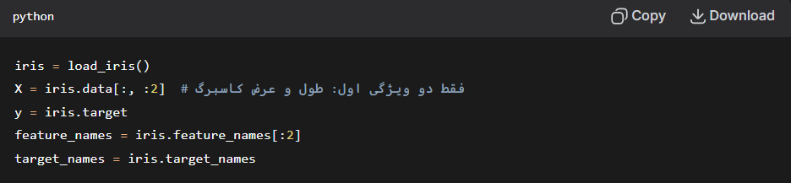
بارگذاری داده و انتخاب ویژگی‌ها
iris.data یک آرایه ۱۵۰×۴ است (۴ ویژگی). ما فقط دو ستون اول (:2) را می‌گیریم تا بتوانیم در فضای دوبعدی رسم کنیم.
iris.target برچسب کلاس (۰، ۱، ۲) و target_names نام کلاس‌ها (مثلاً (‘setosa'است.
feature_names برای برچسب محورهای نمودار استفاده می‌شود.

Slide 12
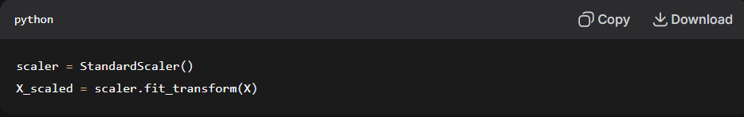
نرمال‌سازی داده‌ها( Standardization)
fit_transform ابتدا میانگین و انحراف معیار هر ویژگی را روی داده X محاسبه می‌کند ( (fitو سپس تبدیل را اعمال می‌کند (.(transform
نتیجه: هر ویژگی دارای میانگین ۰ و انحراف معیار ۱ می‌شود. این کار باعث می‌شود فاصله اقلیدسی معنی‌دار باشد.

Slide 13
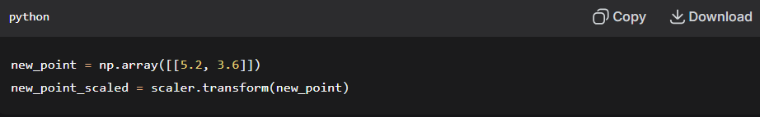
تعریف نقطه جدید و مقیاس‌سازی آن
نقطه جدید را با همان ویژگی‌ها (طول کاسبرگ ۵.۲، عرض کاسبرگ ۳.۶) تعریف می‌کنیم. شکل (1,2) برای یک نمونه با دو ویژگی.
حتماً باید همین scaler که روی داده آموزشی fit شده را برای تبدیل نقطه جدید استفاده کنیم تا در فضای یکسان قرار گیرد.

Slide 14
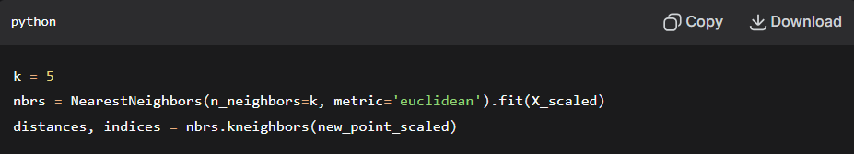
یافتن ۵ همسایه نزدیک
NearestNeighbors یک مدل بدون آموزش (چون lazy learning است) ایجاد می‌کند که فقط داده را نگه می‌دارد.
n_neighbors=5 تعداد همسایگان مورد نظر.
metric='euclidean' فاصله اقلیدسی.
kneighbors برای نقطه پرس‌وجو ((query pointفاصله تا نزدیک‌ترین‌ها و شاخص‌های آنها را برمی‌گرداند.
خروجی: distances آرایه‌ای از فواصل (مرتب صعودی) و indices آرایه‌ای از اندیس‌های متناظر در (X_scaled)

Slide 15
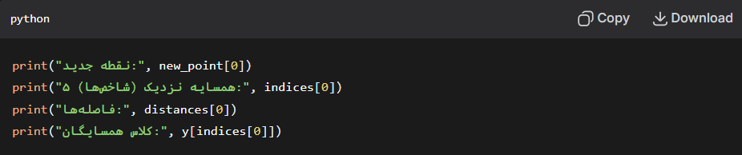
نمایش نتایج در کنسول
indices[0] چون kneighbors برای یک نقطه خروجی با ابعاد)1,(kمی‌دهد، اندیس سطر اول را می‌گیریم.
با استفاده از y[indices[0]] برچسب کلاس واقعی همسایگان را می‌بینیم.

Slide 16
توصیه قلبی
دنیای ماشین لرنینگ امروز در همه جای زندگی ما نفوذ کرده است: از سیستم توصیه‌گر فیلم در نتفلیکس گرفته تا تشخیص تقلب بانکی، خودروهای خودران و حتی تشخیص بیماری از روی تصاویر پزشکی. این حوزه نه فقط یک تکنولوژی، بلکه یک روش تفکر است: روشی که در آن به جای برنامه‌نویسی صریح قوانین، به ماشین اجازه می‌دهیم از داده‌ها «یاد بگیرد».
اما این دنیا بی‌چالش نیست. با وجود الگوریتم‌های قدرتمند (مانند KNN، جنگل تصادفی، شبکه‌های عصبی عمیق)، هیچ «نقره‌ای»ای وجود ندارد که همه مسائل را حل کند. موفقیت در ماشین لرنینگ نیازمند درک عمیق از ریاضیات آمار، مهندسی ویژگی‌ها، پیش‌پردازش داده، انتخاب مدل مناسب، ارزیابی صحیح و مهم‌تر از همه تشخیص مسئله کسب‌وکاری است که می‌خواهید حل کنید.
دنیای ماشین لرنینگ بسیار شیرین و عمیق است، اما سرشار از شایعات و مسیرهای کاذب (مثل «در یک هفته متخصص شو»). هیچ جایگزینی برای تمرین عملی وجود ندارد. از همین امروز یک نوت‌بوک باز کنید، دیتاست Iris را بارگذاری کنید (همان که در پروژه KNN دیدیم)، و شروع کنید به تغییر Kها، رسم نمودارهای مختلف و دیدن تأثیر پارامترها. با هر پروژه کوچک، اعتماد به نفس شما بیشتر می‌شود.
یادگیری ماشین لرنینگ یک سفر است، نه مقصد. از هر اشتباهی در ارزیابی مدل یا انتخاب ویژگی، یک درس می‌گیرید. اگر عاشق حل مسئله و کار با داده هستید، این راه برای شما ساخته شده است.
موفق و پیروز باشید.

Slide 17
sources
NumPy
matplotlib
Sklearn(datasets)
Sklearn_neighbors(KNN)
Collections
Python
Faradars
DeepSeek
W2school
GitHub : Hatef-skywalker007

